Slide 1
웹기반소프트웨어 개발
<게임프로그램개발>
게임제목:피하기게임
2016039088
안효진

Slide 2
게임개발
소재
방법
특징

Slide 3


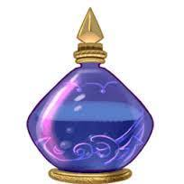



게임 소재
소재
  1)플레이어
  2)적
  3)아이템
    회복 파괴 점수 함정(사이즈상승)

Slide 4
게임 방법
주인공(플레이어)를 통하여 마우스의 움직임을 통하여서 CANVAS 800*600의 크기의 공간안에서 플레이 한다.
벽을 통과할 수 없으며 적 또한 모두 통과를 할 수 없이 정해진 공간에서 점수를 올려야 한다.
시간이 지날 때 마다 점수가 올라갑니다.

Slide 5
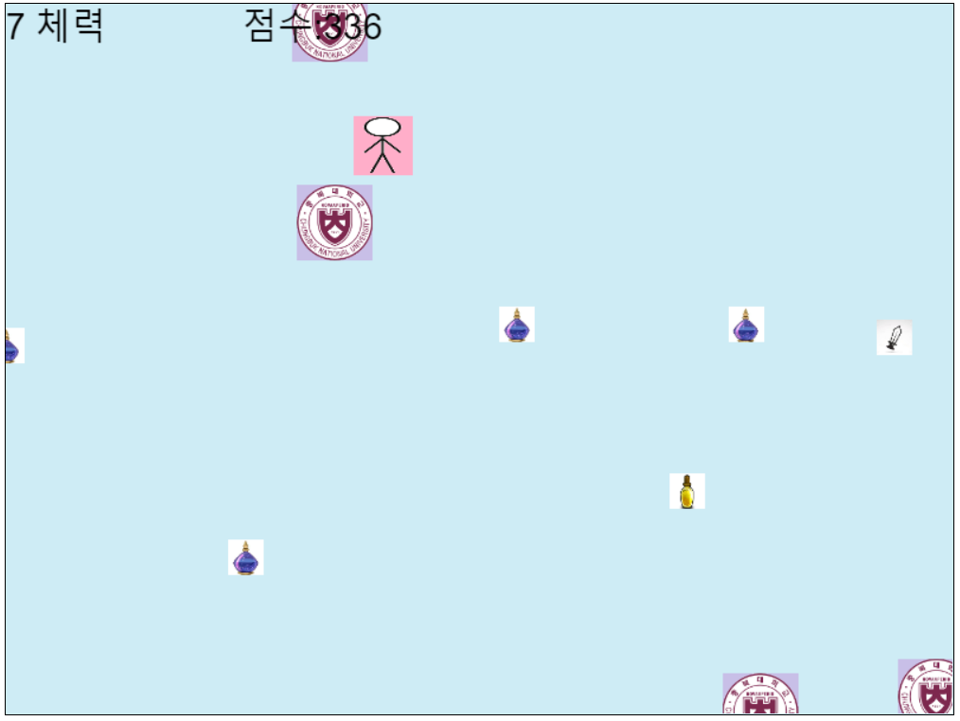
게임 화면

Slide 6
게임 특징
점수아이템
  점수아이템을 먹을 시에 점수에 +100점이 된다.
  단 15초 안에 먹지않으면 사라진다.
파괴아이템
  파괴아이템을 먹을 시에 첫번째로 나온 적을 제거한다.
사이즈아이템
  이 아이템을 먹을 시에 플레이어의 크기가 15씩 커진다.
회복아이템
  회복아이템을 먹을 시에 hp가 +1된다.

Slide 7
웹기반소프트웨어 개발
<게임프로그램개발>
THE END

